Slide 1
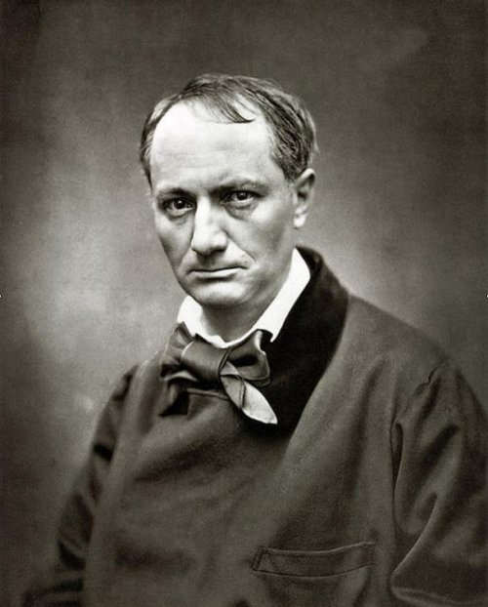
Шарль Бодлер

Slide 2
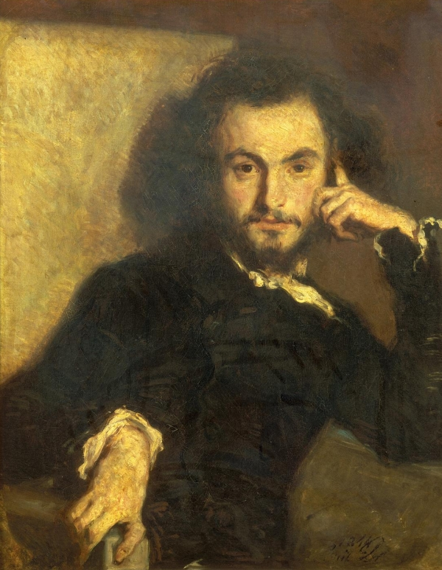
Народився 9 квітня 1821 в Парижі. Рано втратив батька. Його виховував вітчим — офіцер французької армії Жак Опік який згодом зробив блискучу військову ,дипломатичну і політичну кар'єри. В1832 сім'я переїхала в Ліон. 1833 року Бодлер вступив до ліонського Королівського коледжу і мешкав у пансіоні.
Після повернення сім'ї в Париж в 1836 Бодлер продовжив освіту в Ліцеї Людовіка Великого; він знову жив у пансіоні, суворий режим якого вітчим вважав необхідним для виховання непокірного пасинка. В 1837 Бодлер написав свій перший вірш «Несумісність» .В 1839 його виключили з Ліцею, але вже в серпні він здав іспити на бакалавра.

Slide 3

1839–1841 — слухав лекції з права в Сорбонні. Зближається з паризькою богемою. В 1841 батьки відправили його в морську подорож до Атланти, щоб врятувати його від цього середовища. Але у вересні Бодлер перериває плавання і кілька місяців живе на о. Маврикій. В 1842 — повертається в Париж. Після досягнення повноліття Бодлер успадковує батьківські 75 тис. франків. У 1843 він став працювати в літературних журналах, передусім як автор оглядів і рецензій про культурне життя Парижа. Знайомиться з головними письменниками і поетами Франції: Оноре де Бальзаком, Жераром де Нервалем, Теофілем Готьє,Сент-Бевом, Віктором Гюго і П'єром Дюпоном. Богемний спосіб життя і пристрасть до колекціонування живопису втягують його у величезні витрати.

Slide 4
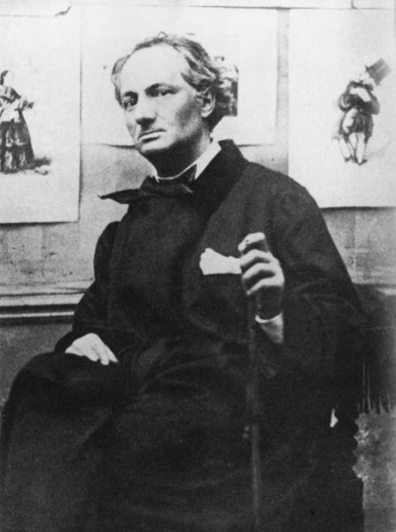
За два роки він розтратив третину успадкованих грошей. У 1844 за рішенням сімейної ради над Бодлером встановлюється опіка. Він гостро переживає приниження. В 1845 робить спробу самогубства. Наприкінці 1845 року остаточно пориває з вітчимом. Того ж року відбувся його літературний дебют: у журналі «Художник» публікується сонет «Дамі креолці», складений ще в період його перебування на Маврикії. Тоді ж він заявляє про себе як про тонкого цінителя живопису, написавши есе про художній салон 1845 року. («Салон 1845 року); з цього часу Бодлер став одним з головних літературних і художніх критиків свого часу.

Slide 5
У 1846 — виходить брошура «Салон 1846 року». Бодлер вступає в «Товариство літераторів». А в 1847 — публікує в «Бюлетені», який видає «Товариство» свою першу поему в прозі «Фанфарло».Значно розширює коло своїх знайомств: крім поетів і письменників до нього входять художники (Делакруа, Курбе, Дом'є, Мане), відомий фотограф Надар і майбутній видавець його поетичних збірників Пуле-Малассі.
У 1848 році під час Лютневої революції 1848 бореться на барикадах проти королівських військ. В 1851 — в дні державного перевороту Наполеона ІІІ (грудень 1851) бере участь у вуличних боях.
У 1850-их роках активно пропагує у Франції творчість Едгара По.
25 червня 1857 Пуле-Малассі випускає поетичну збірку Бодлера «Квіти зла»,яка викликала гучний скандал. За рішенням влади тираж було арештовано.21 серпня 1857 — «за образу суспільної моралі» Бодлер засуджений трибуналом департаменту Сена до штрафу 300 франків і до заборони шести найбільш «аморальних» поезій.

Slide 6
У 1860 було опубліковано збірку коротких художньо-філософських есе «Штучний рай».У цій збірці Бодлер досліджує проблему впливу на людину збуджуючих засобів: вина, гашишу й опіуму. Вихваляючи вино, він засуджує використання наркотичних речовин. На його думку, художник від природи обдарований поетичною уявою і не має потреби в штучному створенні образів.
У 1861 році вийшло друге видання «Квітів Зла», останнє при житті поета, до складу якого включено тридцять п'ять нових віршів. Спроба здійснити третє видання «Квітів зла» наштовхується на відмову головних видавничих будинків Леві, Гарн'є і Етцеля.
Незабаром Бодлер висуває свою кандидатуру у Французьку академію, але потім знімає її, вважаючи свій вчинок негідним поета.

Slide 7
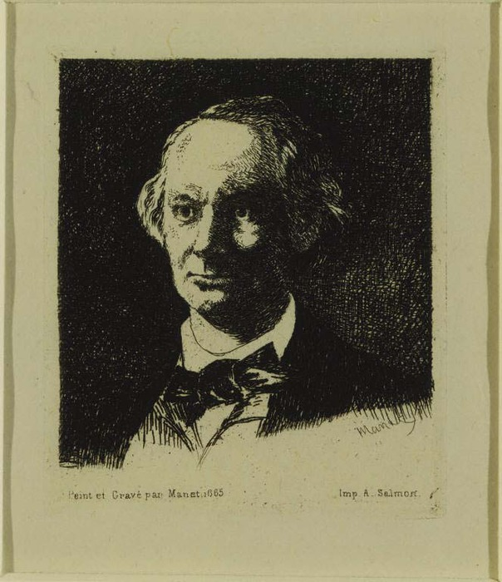
У 1864 журнал «Фігаро» опублікував шість поем у прозі під заголовком «Паризький сплін».У квітні 1864Бодлер, рятуючись від кредиторів, поїхав до Брюсселю, де сподівався заробити на життя проводячи лекції на літературно-художні теми, однак його лекції не мали успіху у бельгійської аудиторії.
У 1865 у Бодлера з'явилися симптоми паралічу мови. В 1866 після серцевого нападу мати відвозить Бодлера в Париж в лікарню лікаря Дюваля. 31 серпня 1867 після довгої агонії Бодлер помер на руках матері. Похований 2 вересня на цвинтарі Монпарнасс у Парижі. В останню путь його проводжала лише невелика група друзів (П.Верлен, Т. де Банвіль і ін.).

Slide 8

У 1868 році видавничий будинок Леві, який придбав у Пуле-Малассі права на публікацію творів Бодлера, випустило третє видання «Квітів Зла», доповнене останніми віршами Бодлера та збірник статей про мистецтво «Естетичні рідкості».
У 1869 вийшли збірки літературних есе «Романтичне мистецтво» та «Маленькі поеми в прозі», — експериментальна книга, яка містила як переклади на прозаїчну мову віршованих текстів, так і оригінальні поеми в прозі. Пізніше було видано виконані Бодлером переклади творів Едгара По.
Автограф Ш. Бодлера

Slide 9

В «Естетичних рідкостях» і «Романтичному мистецтві» представлені теоретичні погляди Бодлера. Досліджуючи творчість близьких йому за духом художників і письменників, у першу чергу Ежена Делакруа і Едгара По, він формулює своє розуміння романтизму як «мистецтва сучасності», тобто «найактуальнішого вираження прекрасного», що характеризується «глибиною, духовністю і прагненням до нескінченного»; романтизм — не у виборі сюжетів, не в правдоподібності, а в особливій «манері відчувати».
31 травня 1949 — «Квіти Зла» Бодлера було реабілітовано: Карна палата Касаційного суду скасовує вирок трибуналу департаменту Сена від 21 серпня 1857.

Slide 10


